Slide 2
Kennismaking ouders 8 juni De Waerdenborch

Slide 3
Inhoud
Doel van de avond
Ons onderwijs
Havo/vwo - Meer dan alleen les
Mentoraat
Wat is belangrijk tot aan de zomervakantie?
Contact met de school
Vragen?

Slide 4
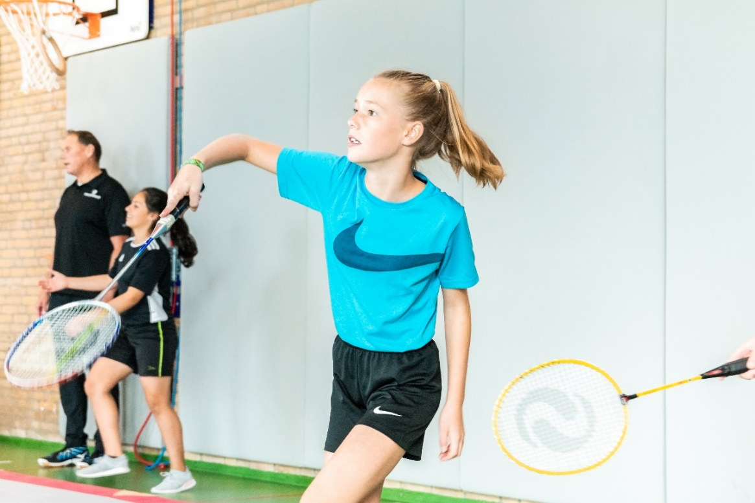
Doel
Ouderavond 8 juni
Korte kennismaking mentor
Info over onze school
Info over te regelen zaken voor start schooljaar
2e ouderavond 5 september
Uitleg mentoraat
Plannen driehoeksgesprekken

Slide 5
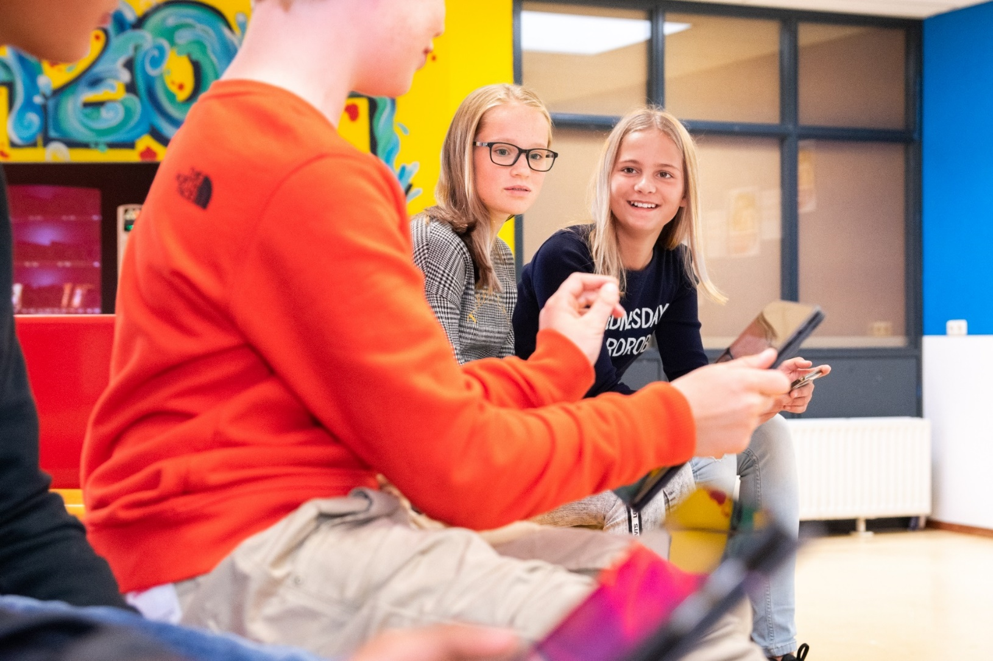
Ons onderwijs
Algemeen
Dakpanklassen
Uren per vak en niveau
Vmbo
les op het leerplein
Havo- en vwo-niveau
Les op het leerplein
Talentstromen
Gymnasium
Cambridge

Slide 6
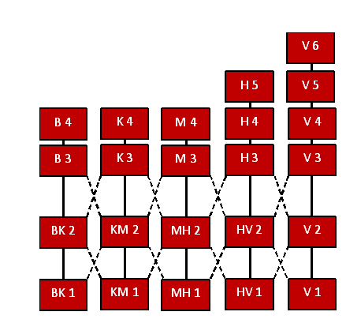

Slide 7
Meer dan alleen les
Havo/vwo

Slide 8
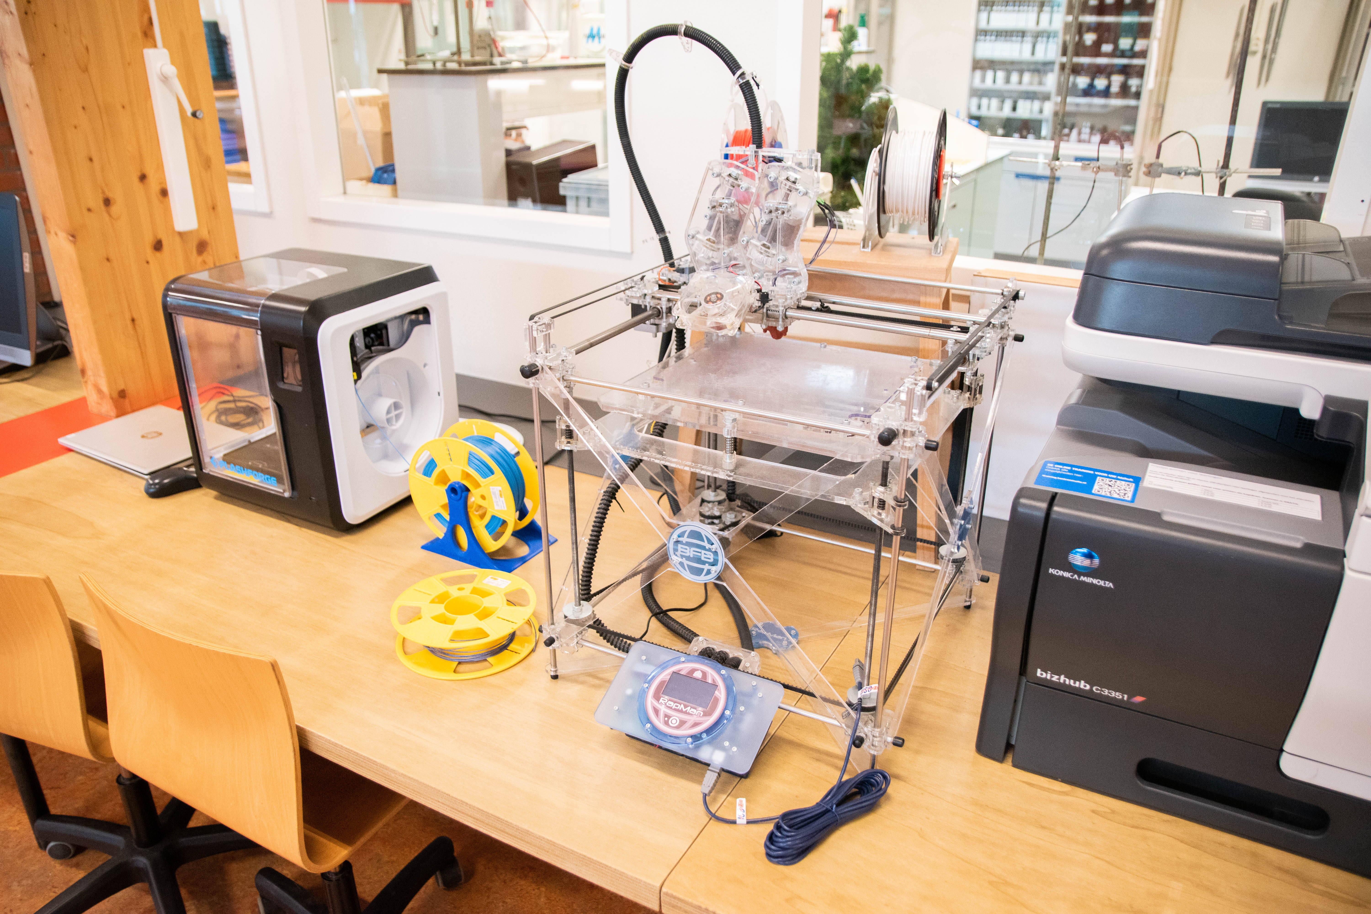
Cambridge Engels (vwo en misschien Havo)
Talentstromen
Kunst & Cultuur,
Internationalisering & Ondernemen
Onderzoeken en ontwerpen
(Technasium)
Gymnasium (vwo)

Slide 9
Onze uitgangspunten
Laat zien wat je kunt
Jij doet ertoe
Samen aan het stuur
We leren overal
Samen maken we de school

Slide 10
Mentoraat
1hv-v: mevrouw Kamp en meneer LeNet
Het eerste aanspreekpunt!

Slide 11
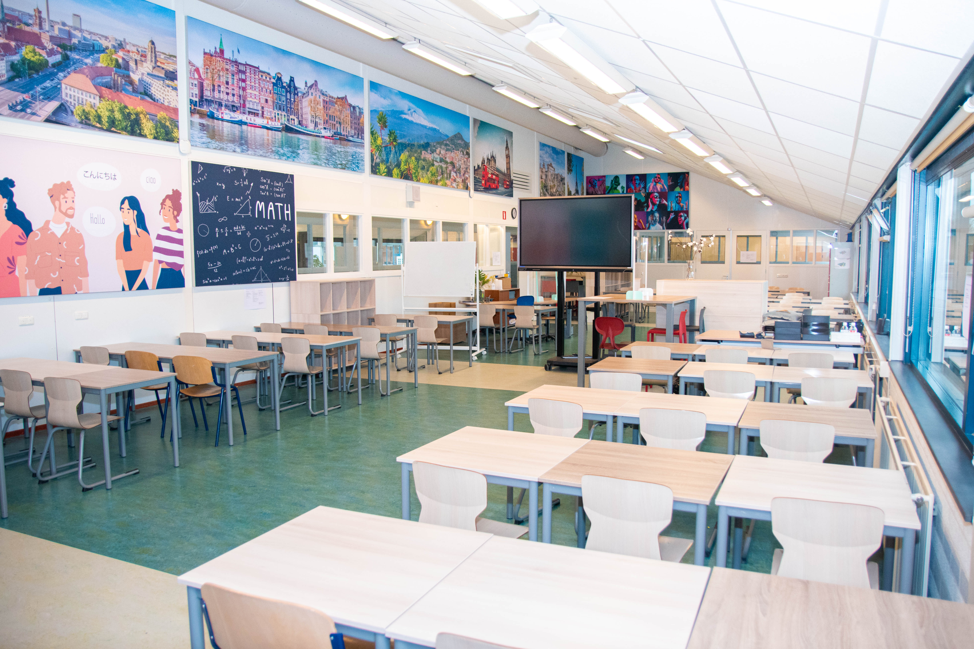
Roosters en planners

Slide 12
Wie zijn er voor de leerlingen?
Mentor
Docenten
Teamleider
OTC
Counselor
Orthopedagoog
Zorgcoördinator
Intern ondersteuningsteam
Extern ondersteuningsteam

Slide 13
Communicatie met ouders
Mentor eerste aanspreekpunt
Individuele gesprekken (begin brugklas)
Ouderavonden, spreekmiddagen en -avonden
Driehoeksgesprekken
Rapportage
Nieuwsbrief
Ouderkringen
Ouderraad
Medezeggenschapsraad
ICT binnen ons onderwijs

Slide 14
Van basisschool naar middelbare school
Voor de leerling
Van oudste op het schoolplein naar jongste van de grote school
Toename in zelfstandigheid
Voorbereiden van de overstap (thuis en op school)
Wie ben ik, wat vind ik van anderen? Wat vinden anderen van mij?
Nieuwe leeftijdsgenootjes uit de regio
Puberen
Waerdenborch heeft veel aandacht om deze belangrijke overgang soepel te laten verlopen

Slide 15
ICT binnen ons onderwijs
Meer mogelijkheden om leerstof te verwerken
Meer mogelijkheden voor communicatie
Digitaal toetsen en analyseren leerresultaten
ICT binnen ons onderwijs

Slide 16
Laptop
Alle leerlingen die gebruikmaken van een laptop kunnen kiezen uit twee mogelijkheden:
Een laptop via De Waerdenborch met een servicepakket
2. Het meenemen van een eigen laptop.
In beide gevallen wordt het benodigde Office-pakket gratis aangeboden door de Waerdenborch.
Alle informatie op: https://www.waerdenborch.nl/onze-school/praktische-informatie/advies-laptop
The Rent company stuurt u digitaal alle informatie over modellen, prijzen en bestelmogelijkheden volgen.

Slide 17
Wat is belangrijk tot aan de zomervakantie
Boeken
Info van Osinga via brief thuisgestuurd.
Boeken worden thuis gestuurd
Laptop
Info op www.waerdenborch.nl
En alle info rent company via mail

Slide 18
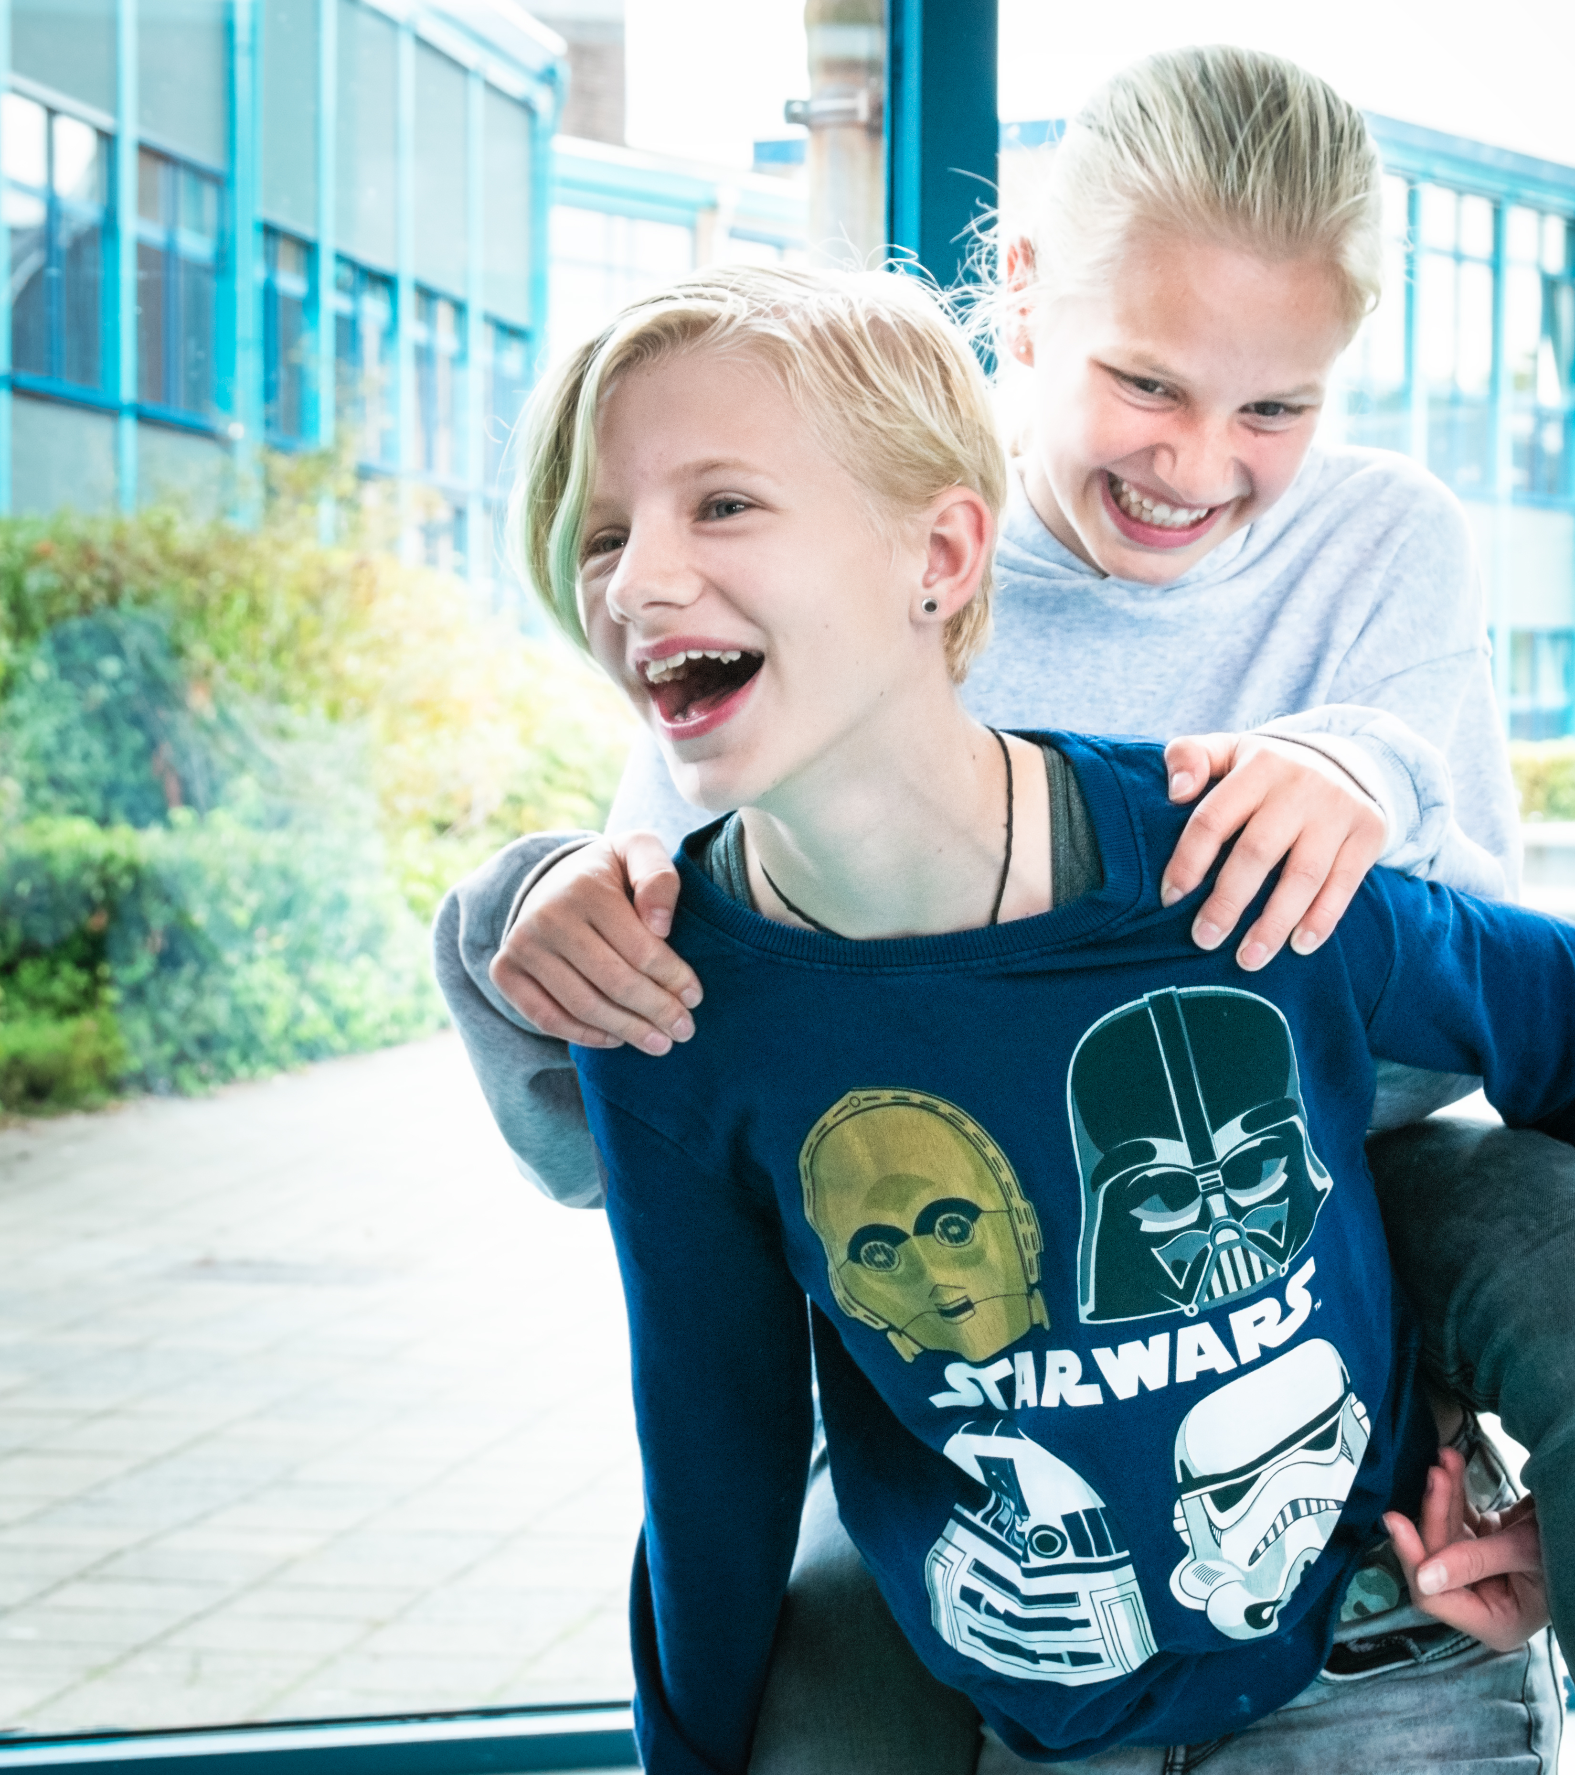
Vragen?
Leerlingzaken
Mentoren
Onderwijs
Teamleiders
Vmbo lke@waerdenborch.nl
havo/vwo grp@waerdenborch.nl
Mentor
Kam@waerdenborch.nl
Financiën
Glg@waerdenborch.nl
Al deze informatie is terug te vinden via de link die u binnenkort van ons krijgt via de mail.
Algemene telefoonnummer:
0547-284141

